Slide 1
STRUKTUR DATA
Arik Sofan Tohir, M.Kom

Slide 2
SOFTWARE
Minimal PHP V.7 atau lebih tinggi
  XAMPP, LAMPP, WAMP
Notepad, Sublime Text, Visual Studio Code dll

Slide 3
DEFINISI DATA
Kamus
  berasal dari kata “datum” yang berarti fakta atau bahan-bahan keterangan
Bisnis
  data bisnis deskripsi organisasi tentang sesuatu(resources) dan kejadian (transactions)

Slide 4
PEMAKAIAN
STRUKTUR DATA
Pemakaian struktur data yang tepat di dalam proses pemrograman akan menghasilkan algoritma yang lebih jelas dan tepat,sehingga menjadikan program secara keseluruhan lebih efisien dan sederhana
Informatika
  Array
  List linear
  Stack (tumpukan)
  Queue (Antrian)
  Tree (Pohon)
  Graph

Slide 5
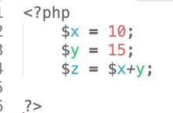
VARIABLE
DAN TIPE DATA
Secara sederhana Variable dapat didefiniskan sebagai tempat untuk menampung sebuah nilai.
Tipe data dapat diartikan sebagai Batasan terhadap fungsi tanda pengenal untu semua nilai yang diterima.
  Misal ingin menghitung hasil penjumlahan dari dua variable X dan Y maka X dan Y harus didefinisikan sebagai tipe data angka

Slide 6
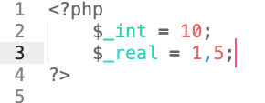
TIPE DATA
Angka :
  Integer
    Tipe data integer merupakan tipe data bilangan bulat yang hanya mengenal bilangan decimal. Dimana tipe data Integer tidak mengenal pecahan. Tipe data integer bisa berupa data (+) atau (-)
  Float
    Tipe data float bisa disebut Floating-point dan bilangan real atau biasa disebut juga sebagai bilangan pacahan.
  Contoh

Slide 7

TIPE DATA
String
  Tipe data string merupakan salah satu jens tipe data selain mengenal angak disini tipe data dapat juga mengenla data berupa huruf maupun tanda baca.
  Char Secara fungsi tipe data char sama dengan tipe data string yang membedakan adalah dari segi kapasitas ruang tipe data char jauh lebih sedikit.
  Contoh :

Slide 8
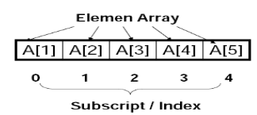
TIPE DATA
Array
  Array adalah suatu variabel yang terdiri dari sekumpulan data dimana data-data tersebut mempunyai tipe data yang sama dan setiap data disimpan pada alamat memori yang berbeda-beda.
  Karakteristik array
    Mempunyai batasan dari pemesanan alokasi memory
    Dapat diakses secara acak
    Bersifat sementara karena data disimpan dalam memori, sehingga ketika komputer dimatikan nilai array akan hilang.
    Memiliki index (alamat) dimulai dari 0 (Nol)

Slide 9

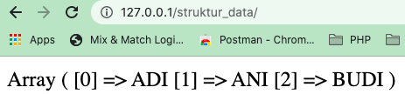
ARRAY PADA PHP
Output

Slide 10
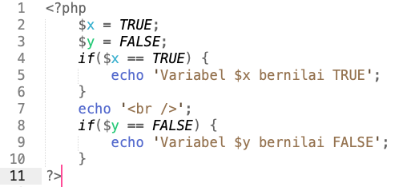
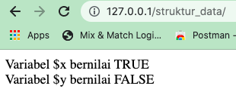
TIPE DATA
Boolean
  Jenis tipe data boolean adalah jenis tipe untuk menentukan logika kondisi benar atau salah dengan menggunakan nilai TRUE dan FALSE.
Output

Slide 11
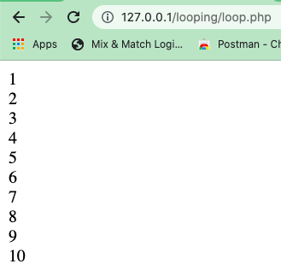
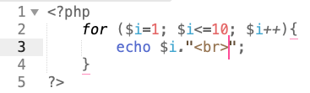
LOOPING
For
  Sintaks dasar
    for (init counter; test counter; increment counter) {
    code to be executed;
    }
Output

Slide 12
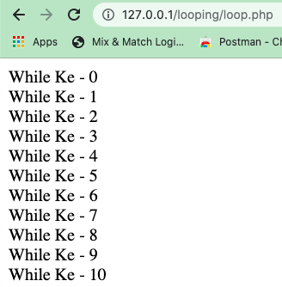
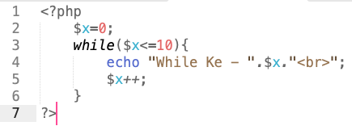
LOOPING
WHILE
  Sintaks dasar
    while (condition is true) {
    code to be executed;
    }
Output

Slide 13
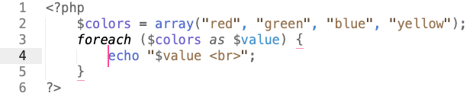
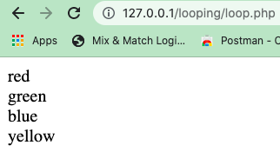
LOOPING
FOREACH
  Sintaks dasar
  foreach ($array as $value) {
  code to be executed;
  }
Output

Slide 14
PERCABANGAN
IF…ELSE…
Digunakan untuk menjalankan suatu tindakan berdasarkan suatu kondisi tertentu, misal ingin mengetahui apakah sebuah variable bernilai ganjil atau genap.
  Sintaks dasar
  if (condition) {
  code to be executed if condition is true;
  } else {
  code to be executed if condition is false;
  }

Slide 15
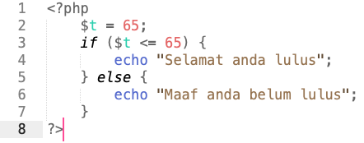
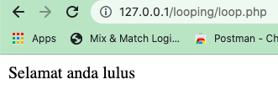
Output

Slide 16
PERCABANGAN
SWITCH
Sintaks dasar
    switch (n) {
    case label1:
    code to be executed if n=label1;
    break;
    case label2:
    code to be executed if n=label2;
    break;
    case label3:
    code to be executed if n=label3;
    break;
    ...
    default:
    code to be executed if n is different from all labels;
    }

Slide 17
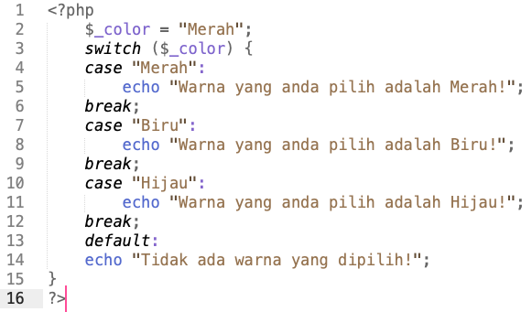
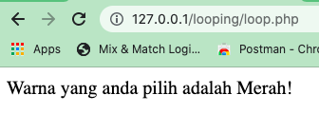
Output

